Slide 1
Добро пожаловать в Чёрмоз
основан в 1701 году

Slide 2
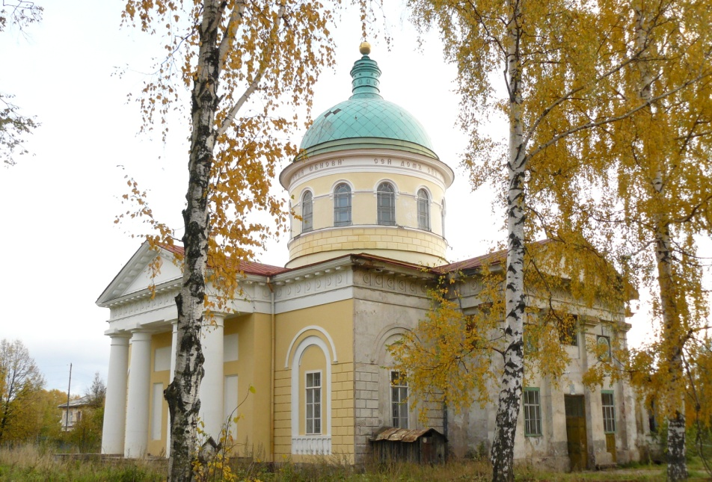
У каждого исторического памятника здесь свой секрет! Крупным планом открывается перед вами церковь Рождества Пресвятой Богородицы с лунным календарём и часами-курантами, которые старше ныне существующих московских на 3 года. Удивитесь, если узнаете, что сконструировал их крепостной Лазаревых Егорка Епишин в 1848 году.

Slide 3
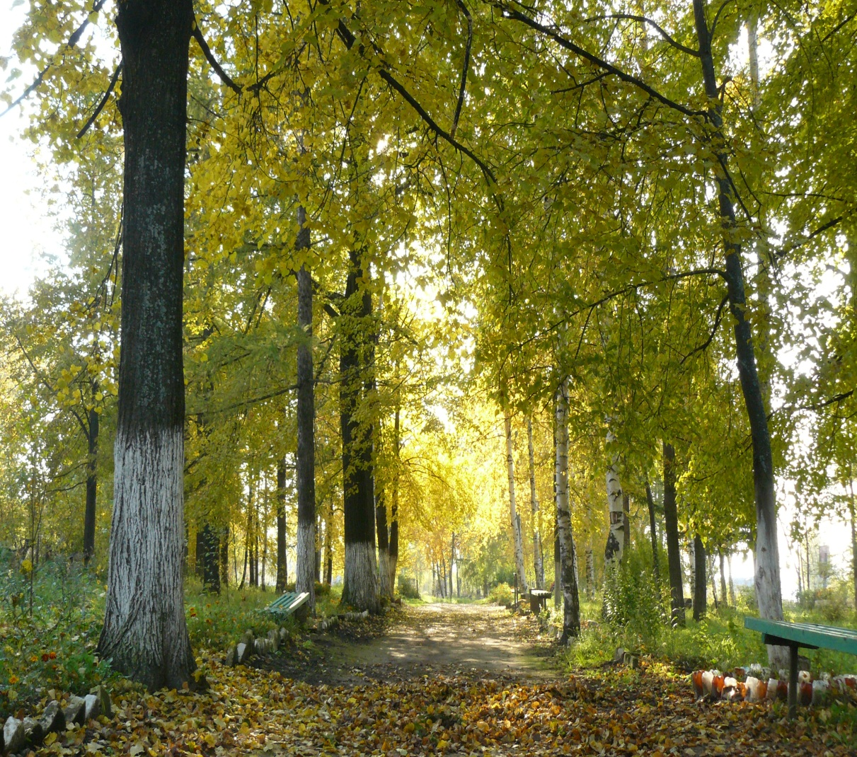
.
Одна из достопримечательностей – ландшафтный памятник начала XIX века – липовый сад, сохранивший свою прелесть и ныне.

Slide 4
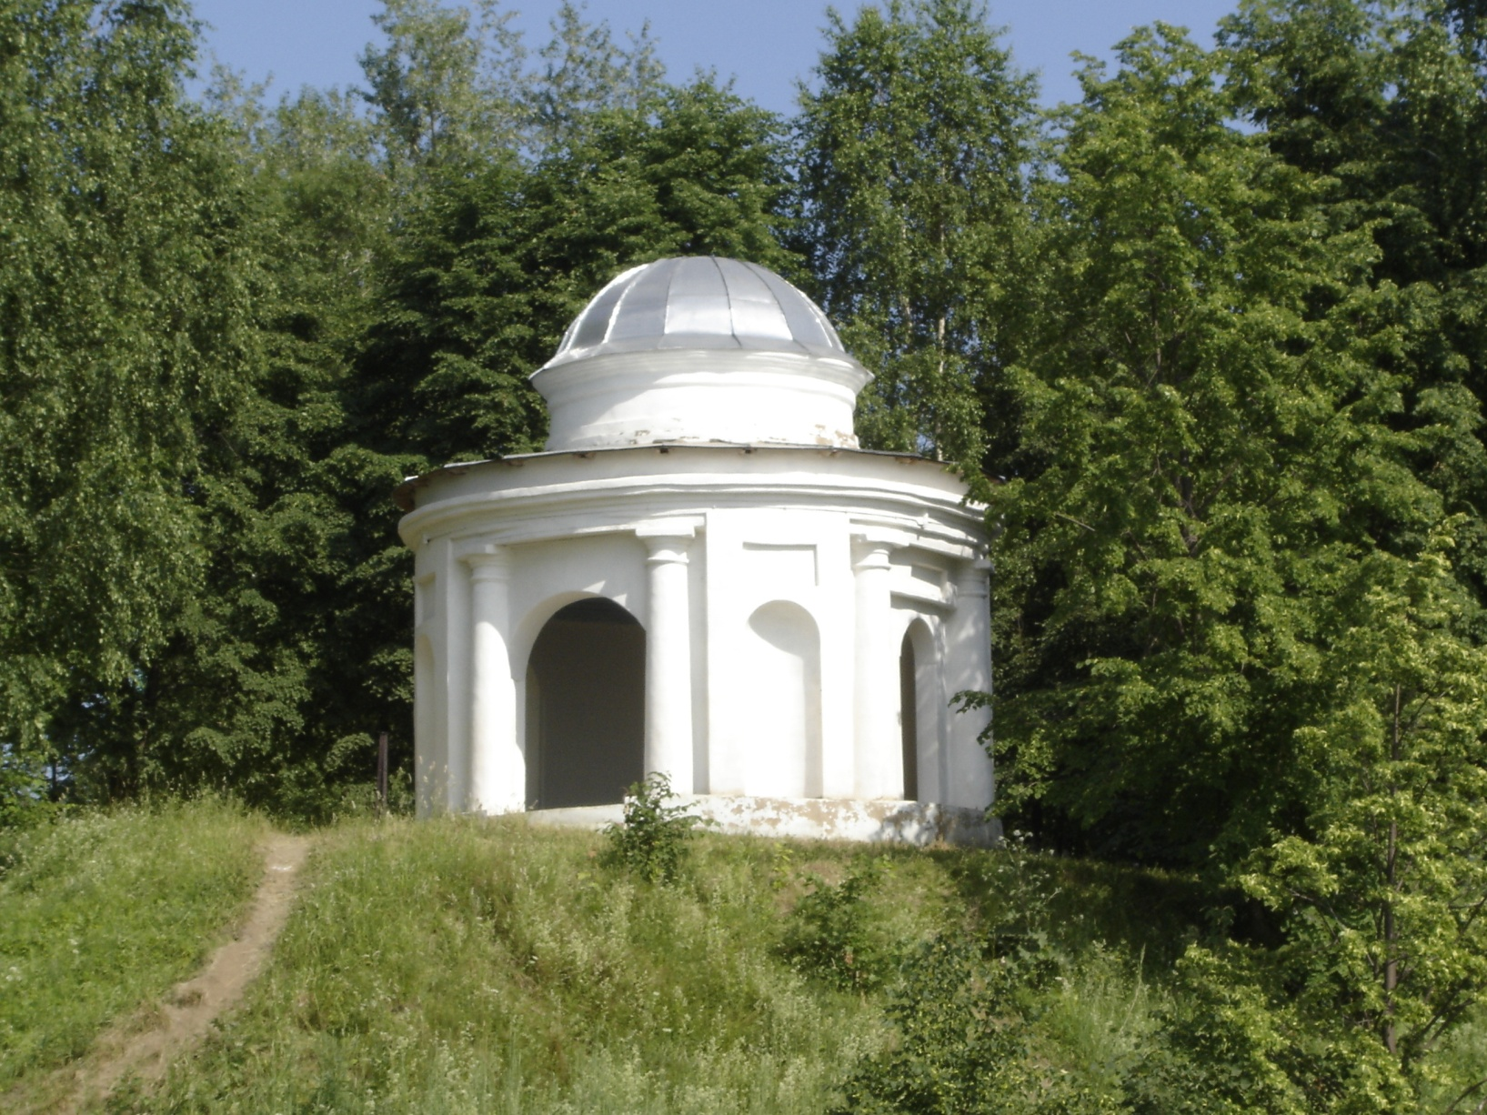
На самом высоком месте сада каменная ротонда (1815 год) с невероятной акустикой. Эта ротонда старше ротонды Загородного
(Горьковского сада города Перми (1824 г.).

Slide 5
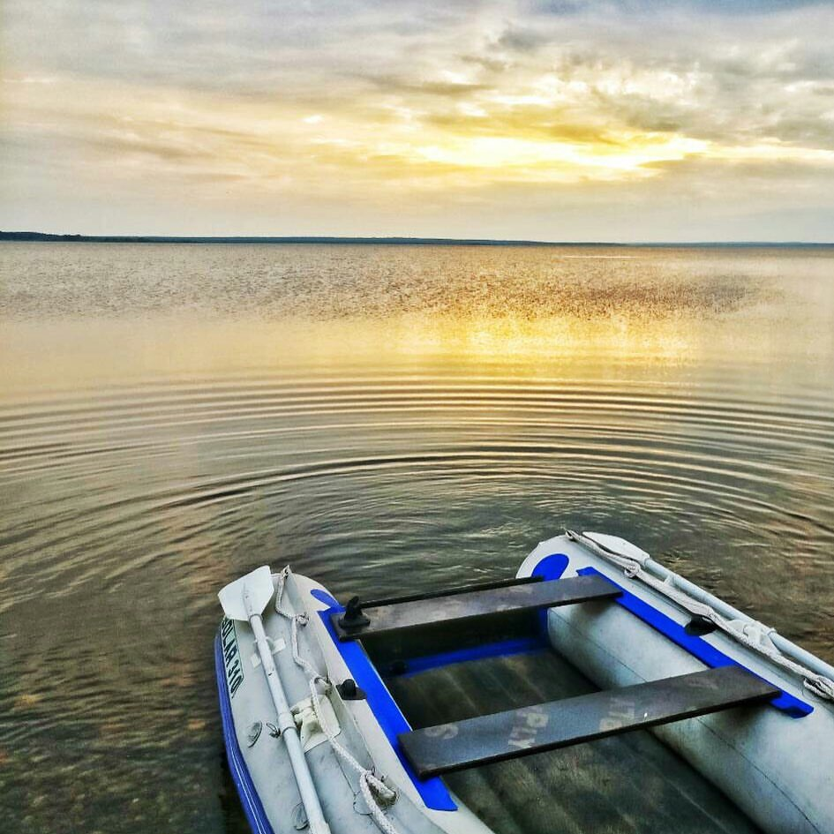
От ротонды открывается великолепный вид на Чёрмозский пруд– уникальный объект, зеркало которого составляет 28 кв. км. Он сегодня один из крупнейших на Урале.

